Slide 1






Система оценки риска развития атеросклероза у молодых людей
1

Slide 2

ЦЕЛЕВАЯ АУДИТОРИЯ
клиники, желающие предоставить пациентам возможности качественной ранней диагностики и оценки риска заболеваний сердечно-сосудистой системы как одно из конкурентных преимуществ
2

Slide 3


ПРОБЛЕМА
по данным ВОЗ, болезни системы кровообращения – самая частая причина смерти в мире;
атеросклероз – одно из самых частых заболеваний системы кровообращения, протекает практические бессимптомно на начальных стадиях;
ранняя диагностика и профилактика атеросклероза позволит предотвратить и значительно замедлить его прогрессирование;
недооценка угрозы сердечно-сосудистых заболеваний у молодых пациентов
3

Slide 4



РЕШЕНИЕ
Система оценки риска развития атеросклероза у молодых людей
Алгоритмы, основанные на Fremingham Heart Study – крупнейшем многолетнем исследовании причин развития болезней сердечно-сосудистой системы и собственных исследованиях, позволят быстро и качественно оценить риск развития атеросклероза врачу-специалисту в ходе приема пациента. На данный момент у пациентов старше 40 лет оценивается риск развития летального сердечно-сосудистого заболевания в ближайшие 10 лет, что происходит уже на поздних стадиях развития заболевания. Применение данной системы позволит оценивать риск развития атеросклероза на ранних стадиях и своевременно замедлить его прогрессирование, не доводя до тяжелых, летальных осложнений.
4

Slide 5
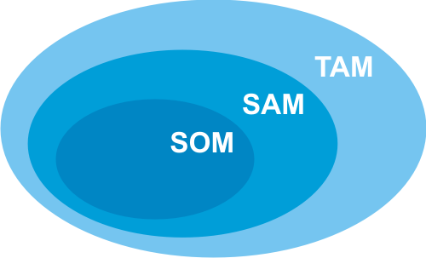
РЫНОК
Мы работаем на рынке B2B, B2G
TAM – 150 млрд руб.
SAM – 30 млрд руб.
SOM – 12 млрд руб.
5

Slide 6
ТЕКУЩИЕ РЕЗУЛЬТАТЫ
-сформулирована и проверена гипотеза проекта
-проведены проблемные интервью (58 людей с хроническими нарушениями сна)
-изучен рынок

Slide 7

ПЛАНЫ РАЗВИТИЯ
ЧТО ДЕЛАЕМ | СРОК
разработка дизайн-макета прототипа | 2 недели
составление ТЗ для создания устройства | 2 недели
поиск команды инженеров для разработки компоновки устройства | 3 недели
создание прототипа | 4 недели
тестирование прототипа | 4 недели
7

Slide 8

КОНТАКТЫ ЛИДЕРА
Ильина Ксения Анатольевна
+7 (902) 335-31-40
kseniailina97767@gmail.com
8

